Slide 1
STEREOTIPI

Slide 2
SSKJ:
stereotíp - ustaljena ali pogosto ponavljajoča se oblika česa; to so z izkušnjami pridobljeni stereotipi; njegovo življenje je polno stereotipov/pisateljevi junaki v tem romanu so stereotipi neoriginalne, ponavljajoče se osebe; razprava o stereotipih v novinarskem jeziku v določenih okoliščinah ponavljajočih se izrazih, frazah/govoriti v stereotipih

Slide 3
Kaj so stereotipi?
so ustaljena prepričanja o ljudeh ali o skupinah ljudi (“predalčakanje” ljudi)
nastanejo iz površnih ali nepreverjenih informacij, ki jih dobimo iz okolja in jim verjamemo
pogosto so tudi opravičilo za diskriminatorno obnašanje
PRIMERI:
deklice so pridne; Gorenjci so skopušni, Slovenci so pridni,
pod besedo upokojenec si pogosto predstavljamo le tisto, kar stereotipno pripisujemo upokojencem - to je nekdo, ki ni več poklicno in strokovno dejaven, ni več na tekočem s sodobnimi dogajanji, ni več del našega sveta, se slabše uči in slabše razmišlja in pripada preteklosti. itd.

Slide 4
stereotipi nastanejo zaradi poenostavljanja, pretiravanja, posploševanja
stereotipi so prepričanja, ki jih lahko spremenimo, če se na njih navadimo oz. se o njih učimo

Slide 5
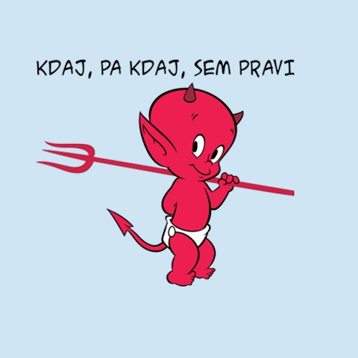
ne izražajo vedno nekaj negativnega.
v literaturi so stereotipi vedno predvidljiva situacija (npr. “hudič” se vedno pojavlja v rdečem ima roge in vile).

Slide 6
Kako nastajajo stereotipi?
so posledica lastnih doživetij in prevladujočega mnenja v našem okolju in se utrjujejo z rabo;
so trdovratni in nastajajo zmeraj novi; so cokla v osebnem življenju in v življenju skupnosti, po drugi strani pa so tudi nekaj dobrega,
dr. Sandi Sitar, Univerza za tretje življenjsko obdobje: “Brez stereotipov bi bilo težko, ker bi morali sleherni dan in v sleherni situaciji ob slehernem človeku zmeraj znova razmišljati in se odločati, kaj je prav in kaj ni, kaj je dobro in kaj slabo, kaj pravično in kaj nepravično ...«
Iz stereotipov se lahko razvijejo predsodki

Slide 7
Predsodki
SSKJ:
predsódek - negativen, odklonilen odnos do koga ali česa, neodvisen od izkustva: to je le predsodek; imeti najrazličnejše predsodke; niso bili obremenjeni s predsodki / ekspr. otresel, znebil se je vseh predsodkov / ideološki, moralni predsodek; zaradi rasnih predsodkov ga je sovražil; iz verskih predsodkov živine ne koljejo / brez predsodkov je govorila o problemih

Slide 8
so sodbe, ki jih izrečemo o drugem človeku/skupini ne da bi ga/jih sploh poznali
žrtev je lahko katerakoli skupina ali posameznik (predsodki do debelih, duševno bolnih, telesno prizadetih…)
takšnih neupravičenih in nepreverjenih sodb se težko znebimo (pridobimo jih v procesu socializacije) in največkrat se sploh ne potrudimo, da bi se prepričali, če so sploh resnične

Slide 9
Je med stereotipom in predsodkom razlika?
Predsodek zmeraj zavzema sovražno stališče do objekta
Stereotip ni nujno negativen, temelji na napačni zaznavi o objektu in o njem ustvarja neresnično, lažno podobo.
Stereotipe je sicer težko, a vendarle mogoče omiliti, predsodke pa skoraj nemogoče
Zaradi preprostosti se med ljudmi zelo hitro razširijo. Iz okolja sprejemamo stališča, norme, vrednote - brez premisleka, ne da bi se posebej poglabljali ali premišljevali.
Stereotipe uporabljamo, da laže in hitreje ocenimo situacijo in ravnamo v skladu z njo
Stereotipi pa začno izginjati, ko pridemo resnično v stik s posameznim starejšim človekom.

Slide 10
Posledice stereotipov in predsodkov
Diskriminacija (uveljavljanje predsodkov v resničnem življenju, ko je neka skupina ljudi ožigosana za drugačne in jih zato ostali ne sprejemajo)
Ksenofobija (gre torej za primer, ko zaradi lastnega strahu zavračamo npr. begunce)
Rasizem (gre za poniževanje ljudi glede na barvo kože; najbolj znan primer je, ko so belci v preteklosti zasužnjevali temnopolte prebivalce, ker so jih imeli za manjvredne)

Slide 11
Viri
http://www.delo.si/zgodbe/sobotnapriloga/stereotipi-so-za-to-da-nam-ni-treba-nenehno-razmisljati-s-svojo-glavo.html
http://bos.zrc-sazu.si/sskj.html
http://webs.schule.at/website/Stereotypes/index_slo.htm
Državljanska in domovinska vzgoja ter etika, učbenik za 7. razred osnovne šole, Mladinska knjiga 2010

